Slide 1
Sabiedrības integrācija Rīgā
Rīgas iedzīvotāju aptauja
Pētījuma rezultātu prezentācija
2024. gada 17. oktobrī

Slide 2
1
Pētījuma apraksts

Slide 3
Pētījuma apraksts
Pētījuma mērķis: | Noskaidrot iedzīvotāju attieksmi un priekšstatus par dažādiem ar sabiedrības integrāciju saistītiem jautājumiem Rīgā, lai izvērtētu iedzīvotāju līdzdalības iespējas, kā arī sabiedrības integrācijas problēmas Rīgas iedzīvotājiem un salīdzināt iegūtos datus ar 2017. un 2021. gadā veiktajiem pētījumiem.
Mērķa grupa: | Rīgas iedzīvotāji vecumā no 18 līdz 74
Pētījuma metode: | Specializēta Rīgas pilsētas iedzīvotāju aptauja (Ad hoc)
Aptaujas metode: | Datorizētās telefonintervijas (CATI)
Izlases metode: | Pētījuma izlase tika veidota, izmantojot kombinētu stratificētās nejaušās atlases metodi
Ģenerālais kopums: | Aptuveni 490 385 Rīgas pilsētas iedzīvotāji (Avots: Pilsonības un Migrācijas Lietu Pārvalde, 2024. gada janvāris)
Izlases lielums: | 802 Rīgas pilsētas iedzīvotāji (ģenerālajam kopumam reprezentatīva izlase)
Lauka darba veikšanas laiks: | No 2024. gada 2 jūnija līdz 17. jūnijam
Intervijas vidējais ilgums: | 39,11 min

Slide 4
Respondentu sociāldemogrāfiskais profils
1
Dzimums un vecums
2
Tautība
Latvietis | 43%
Krievs | 36%
Cita | 21%
Vīrieši
46%
Sievietes
54%
3
Deklarētā dzīvesvieta
4
Nodarbinātības sektors

Slide 5
Pētījuma tvērums
Rīgas pilsētas iedzīvotāju sociālā identitāte
Rīgas pilsētas iedzīvotāji par tiesībām un pienākumiem pret valsti
Viedokļa paušana par politiskiem un sociāli ekonomiskiem jautājumiem
Rīgas pilsētas iedzīvotāju pilsoniskā līdzdalība
Iesaistīšanās līdzdalības budžeta projektu konkursā
Iesaistīšanās brīvprātīgo darbā un nevalstiskajās organizācijās
Uzticēšanās līdzcilvēkiem un dažādām institūcijām
Starppersonu uzticēšanās, iecietība, attieksme pret atšķirīgām sabiedrības grupām
Kontaktēšanās ar dažādām iedzīvotāju grupām
Pasākumu, kas veicina sabiedrības integrāciju, vērtējums
Pasākumi sabiedrības integrācijas veicināšanai Rīgā
Attieksme pret sabiedrības integrāciju
Attieksme pret mazākumtautību integrāciju
Latviešu valodas zināšanas un lietošana
Migrācija
Mediju patēriņš un informētība par pašvaldības pasākumiem un pakalpojumiem
Sabiedrības, kopienas sadarbība problēmu risināšanā
Attieksme pret apkaimju biedrību darbību, problēmas un jautājumi, kas tām būtu jārisina
Sabiedriskie pasākumi

Slide 6
2
Pētījuma rezultāti

Slide 7
Attieksme pret integrācijas procesu
"Sabiedrībā valda dažādi uzskati par sociāli-politiskajiem jautājumiem. Kāda ir Jūsu nostāja šādos jautājumos? – Jūs pilnībā vai drīzāk atbalstāt spriedumu A, vai arī drīzāk vai pilnībā piekrītat spriedumam B."
32%
66%
2024. gada aptaujas dati
Bāze: visi respondenti, n=802

Slide 8
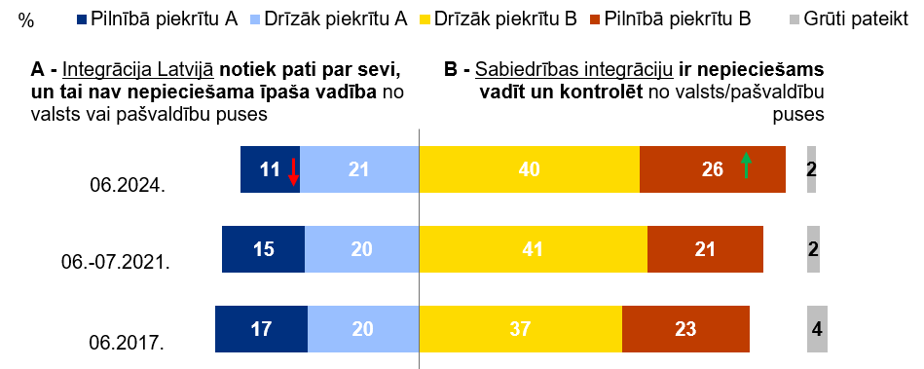
Attieksme pret integrācijas procesu dinamikā
"Sabiedrībā valda dažādi uzskati par sociāli-politiskajiem jautājumiem. Kāda ir Jūsu nostāja šādos jautājumos? – Jūs pilnībā vai drīzāk atbalstāt spriedumu A, vai arī drīzāk vai pilnībā piekrītat spriedumam B."
32%
66%
Rādītājs ir statistiski nozīmīgi
augstāks zemāks nekā 2017. gadā
2017., 2021. un 2024. gada aptauju datu salīdzinājums
Bāze: visi respondenti [2017: n=804, 2021: n=802, 2024: n=802]
Rādītājs ir statistiski nozīmīgi
augstāks zemāks nekā 2021. gadā

Slide 9
Attieksme pret mazākumtautību integrāciju
"Sabiedrībā valda dažādi uzskati par sociāli-politiskajiem jautājumiem. Kāda ir Jūsu nostāja šādos jautājumos? – Jūs pilnībā vai drīzāk atbalstāt spriedumu A, vai arī drīzāk vai pilnībā piekrītat spriedumam B."
80%
18%
2024. gada aptaujas dati
Bāze: visi respondenti, n=802

Slide 10
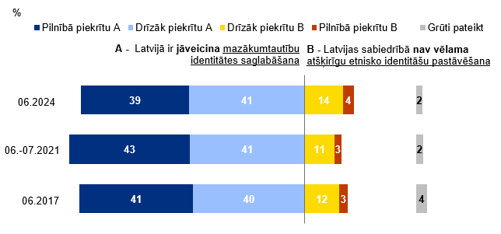
Attieksme pret mazākumtautību integrāciju dinamikā
"Sabiedrībā valda dažādi uzskati par sociāli-politiskajiem jautājumiem. Kāda ir Jūsu nostāja šādos jautājumos? – Jūs pilnībā vai drīzāk atbalstāt spriedumu A, vai arī drīzāk vai pilnībā piekrītat spriedumam B."
80%
18%
Rādītājs ir statistiski nozīmīgi
augstāks zemāks nekā 2021. gadā

Slide 11
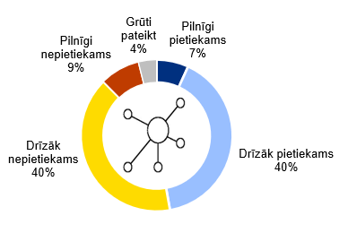
Pasākumu, kas veicina sabiedrības integrāciju, vērtējums
"Kā Jūs vērtētu pasākumu, kas veicina sabiedrības integrāciju (piemēram, latviešu valodas kursi, integrācijas projektu konkursi, pasākumi un svētki visiem iedzīvotājiem un pilsētas viesiem utt.), skaitu Rīgā? Vai tas ir …"
47%
49%
2024. gada aptaujas dati
Bāze: visi respondenti, n=802

Slide 12
Pasākumu, kas veicina sabiedrības integrāciju, vērtējums dinamikā
"Kā Jūs vērtētu pasākumu, kas veicina sabiedrības integrāciju (piemēram, latviešu valodas kursi, integrācijas projektu konkursi, pasākumi un svētki visiem iedzīvotājiem un pilsētas viesiem utt.), skaitu Rīgā? Vai tas ir …"
47%
49%
2017., 2021. un 2024. gada aptauju dati
Bāze: visi respondenti [2017: n=804, 2021: n=802, 2024: n=802]
Rādītājs ir statistiski nozīmīgi
augstāks zemāks nekā 2017. gadā

Slide 13
Pasākumi sabiedrības integrācijas veicināšanai Rīgā TOP 3
"Kādi pasākumi būtu nepieciešami, lai veicinātu sabiedrības integrāciju Rīgā?"
2024. gada aptaujas dati
Bāze: visi respondenti, n=802

Slide 14
Rīgas pašvaldības organizēto pilsētas mēroga bezmaksas pasākumi
"Vai, Jūsuprāt, Rīgas pašvaldības organizēto pilsētas mēroga bezmaksas …. pasākumu klāsts ir gana plašs:"
61%
28%
61%
29%
61%
26%
51%
34%
"Cik Jums personīgi ir svarīgi, ka Rīgā ir pieejami pašvaldības organizēti pilsētas mēroga bezmaksas:"
84%
16%
84%
16%
79%
20%
2024. gada aptaujas dati
79%
19%
Bāze: visi respondenti, n=802

Slide 15
Rīgā organizēto apkaimju mēroga bezmaksas pasākumi
"Vai, Jūsuprāt, Rīgā organizēto apkaimju mēroga bezmaksas …. pasākumu klāsts ir gana plašs:"
43%
44%
42%
43%
40%
45%
38%
46%
"Cik Jums personīgi ir svarīgi, ka Rīgā tiek organizēti apkaimes mēroga bezmaksas:"
78%
21%
79%
21%
75%
25%
2024. gada aptaujas dati
76%
23%
Bāze: visi respondenti, n=802

Slide 16
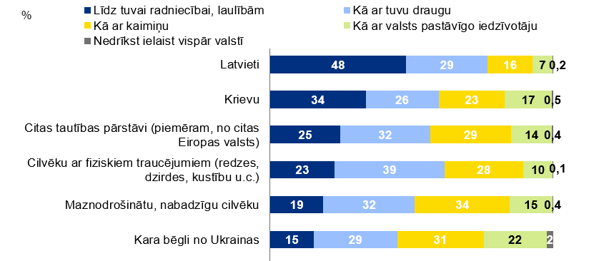
Kontaktēšanās ar dažādām iedzīvotāju grupām
"Es Jums nosaukšu dažādas iedzīvotāju grupas. Sakiet, lūdzu, līdz kādai pakāpei Jūs vēlētos, būtu ar mieru kontaktēties ar …"
77%
60%
57%
62%
51%
44%
2024. gada aptaujas dati
Bāze: visi respondenti, n=802
Rādītājs ir statistiski nozīmīgi
augstāks zemāks nekā 2021. gadā

Slide 17
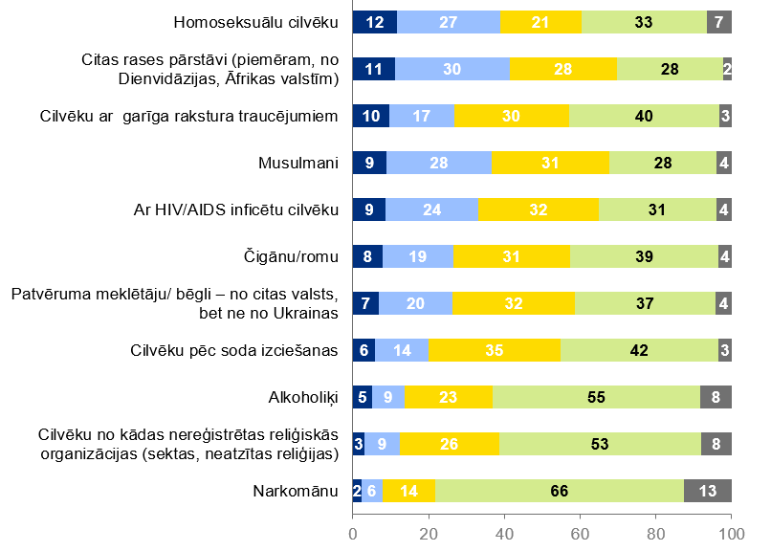
Kontaktēšanās ar dažādām iedzīvotāju grupām
"Es Jums nosaukšu dažādas iedzīvotāju grupas. Sakiet, lūdzu, līdz kādai pakāpei Jūs vēlētos, būtu ar mieru kontaktēties ar …"
39%
41%
27%
37%
33%
27%
27%
20%
14%
12%
8%
2024. gada aptaujas dati
Bāze: visi respondenti, n=802
Rādītājs ir statistiski nozīmīgi
augstāks zemāks nekā 2021. gadā

Slide 18
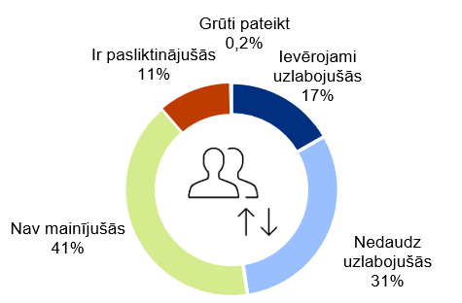
Latviešu valodas zināšanas un lietošana
"Vai Jūsu latviešu valodas zināšanas pēdējo 3 gadu laikā ir …"
Uzlabojušās: vairāk runā latviešu valodā (36%); darbā vairāk ir nepieciešama komunikācija latviešu valodā (26%)
Nav mainījušās: latviešu valodā runā brīvi/ ir labas latviešu valodas zināšanas (35%); nav valodas lietošanas prakses/ nav lielas saskarsmes ar latviešu valodā runājošiem (29%)
Pasliktinājušās: nav valodas lietošanas prakses/ nav lielas saskarsmes ar latviešu valodā runājošiem (56%); slikts veselības stāvoklis/ vecums (slikta atmiņa) (23%)
48%
2024. gada aptaujas dati
Bāze: respondenti, kuru dzimtā valoda nav latviešu valoda, n=475
Rādītājs ir statistiski nozīmīgi
augstāks zemāks nekā 2021. gadā

Slide 19
Viedokļa paušana par politiskiem un sociāli ekonomiskiem jautājumiem*
"Sabiedrībā valda dažādi uzskati par sociāli-politiskajiem jautājumiem. Kāda ir Jūsu nostāja šādos jautājumos? – Jūs pilnībā vai drīzāk atbalstāt spriedumu A, vai arī drīzāk vai pilnībā piekrītat spriedumam B."
59%
40%
2024. gada aptaujas dati
Bāze: visi respondenti, n=802
*Apgalvojums tika iekļauts pētījumā, sākot ar 2021. gadu

Slide 20
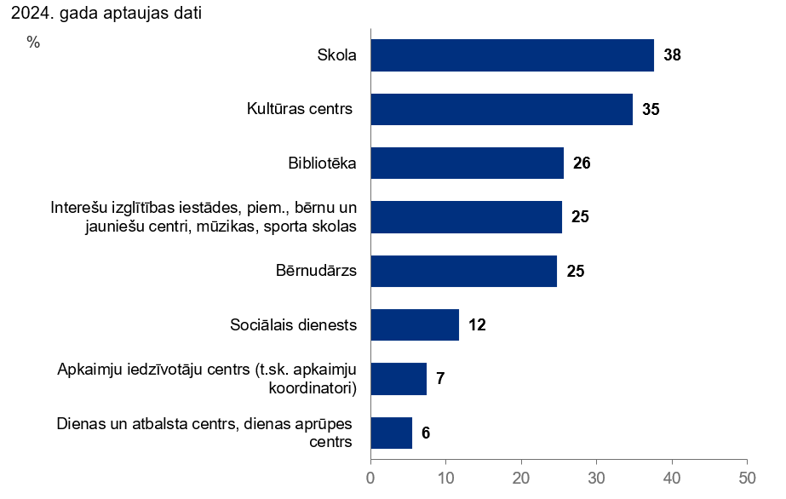
Pašvaldībā pieejamo pakalpojumu izmantošana
"Vai pēdējo 6 mēnešu laikā Jūs esat izmantojis/ apmeklējis ... ?"
2024. gada aptaujas dati
Bāze: visi respondenti, n=802
*Tā kā katrs respondents varēja atzīmēt vairāk nekā vienu atbildi, kopējā atbilžu summa pārsniedz 100%
Rādītājs ir statistiski nozīmīgi
augstāks zemāks nekā 2021. gadā

Slide 21
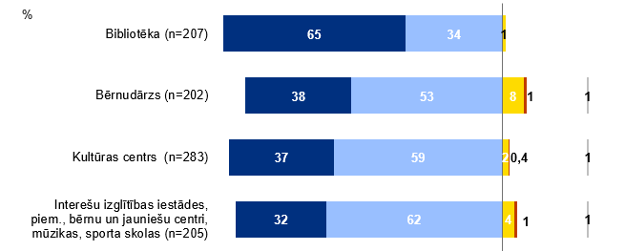
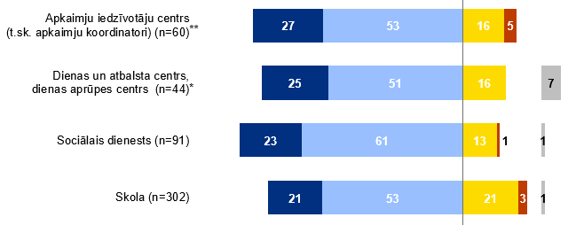
Pašvaldībā pieejamo pakalpojumu novērtējums
"Vai ar šo pakalpojumu Jūs esat ļoti apmierināts, drīzāk apmierināts, drīzāk neapmierināts vai pilnībā neapmierināts?"
99%
80%
91%
76%
96%
84%
94%
74%
2024. gada aptaujas dati
Bāze: respondenti, kuri ir izmantojuši attiecīgās iestādes pakalpojumus, “n“ skatīt grafikā
* Respondentu skaits ir pārāk mazs, lai veiktu statistiski nozīmīgus secinājumus
**2024. gadā mainīts atbilžu variants (iepriekš bija "Apkaimju iedzīvotāju centrs")
Rādītājs ir statistiski nozīmīgi
augstāks zemāks nekā 2021. gadā

Slide 22
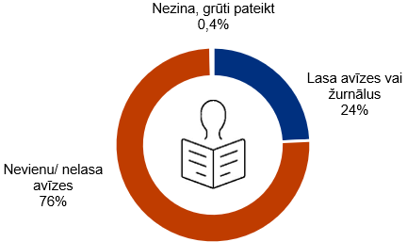
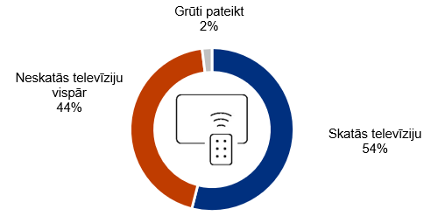
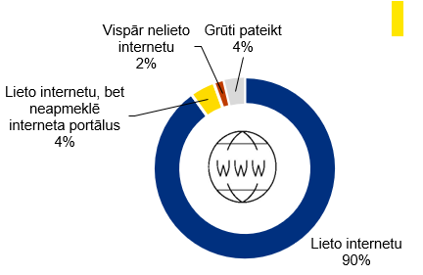
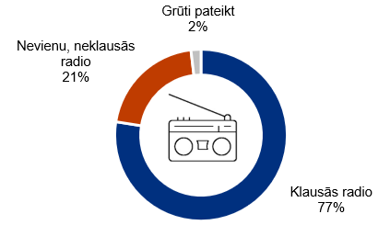
Masu mediju patēriņš
"Kurus 2 laikrakstus vai žurnālus (drukātā formātā) Jūs lasāt visbiežāk?"
"Kurus 2 TV kanālus Jūs skatāties visbiežāk?"
"Kuras radiostacijas Jūs klausāties visbiežāk?"
"Kuru interneta portālu Jūs apmeklējat visbiežāk?"
2024. gada aptaujas dati
Bāze: visi respondenti, n=802
Rādītājs ir statistiski nozīmīgi
augstāks zemāks nekā 2021. gadā

Slide 23
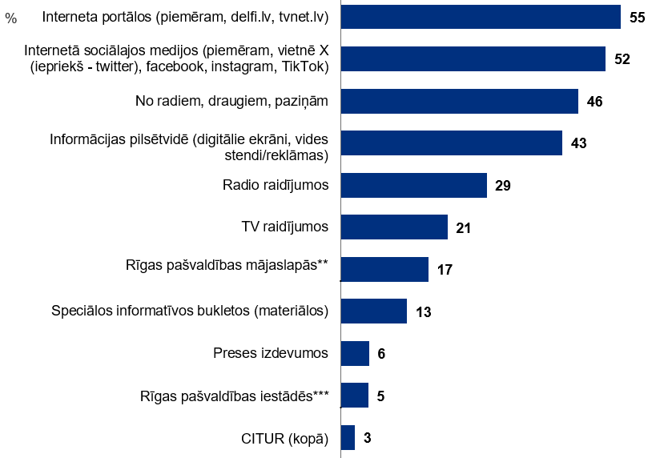
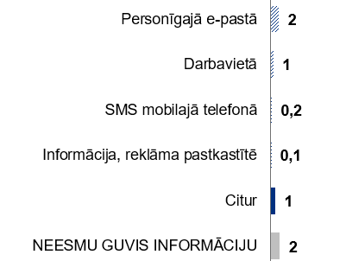
Informācijas ieguves veids
"Kādā veidā Jūs parasti gūstat informāciju par Rīgas pašvaldības organizētajiem pasākumiem vai piedāvātajiem pakalpojumiem?"
2024. gada aptaujas dati
**Rīgas pašvaldības mājaslapās (piemēram, riga.lv, georiga.eu, apkaimes.lv, departamentu mājaslapās)
***Rīgas pašvaldības iestādēs (piem., Rīgas Apkaimju iedzīvotāju centrs (apmeklētāju pieņemšanas centrs), sociālais dienests, bērnudārzs, skola, interešu centri u.c.)
Bāze: visi respondenti, n=802
*Tā kā katrs respondents varēja atzīmēt vairāk nekā vienu atbildi, kopējā atbilžu summa pārsniedz 100%

Slide 24
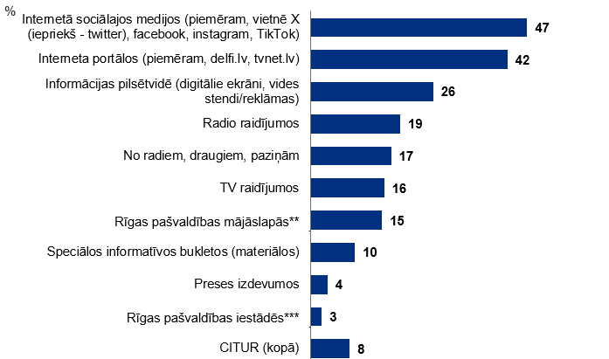
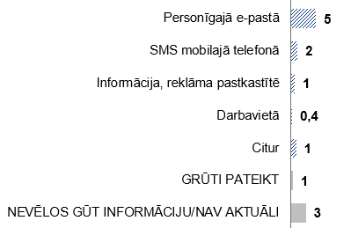
Veids, kādā labprāt saņemtu informāciju
"Kādā veidā Jūs vislabprātāk saņemtu informāciju par Rīgas pašvaldības organizētajiem pasākumiem vai piedāvātajiem pakalpojumiem?"
2024. gada aptaujas dati
**Rīgas pašvaldības mājaslapās (piemēram, riga.lv, georiga.eu, apkaimes.lv, departamentu mājaslapās)
***Rīgas pašvaldības iestādēs (piem., Rīgas Apkaimju iedzīvotāju centrs (apmeklētāju pieņemšanas centrs), sociālais dienests, bērnudārzs, skola, interešu centri u.c.)
Bāze: visi respondenti, n=802
*Tā kā katrs respondents varēja atzīmēt vairāk nekā vienu atbildi, kopējā atbilžu summa pārsniedz 100%

Slide 25
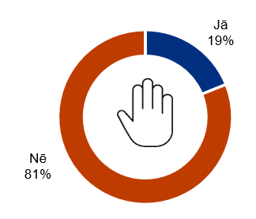
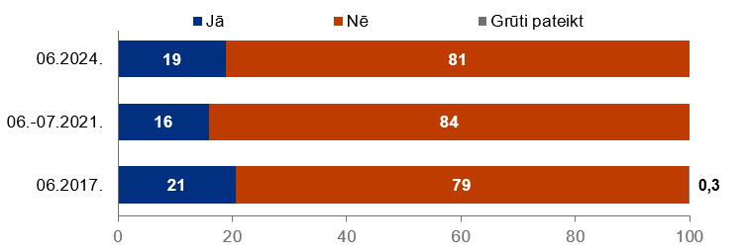
Iesaistīšanās brīvprātīgo darbā
"Vai pēdējo 3 gadu laikā Jūs pats personīgi esat strādājis/-usi kā brīvprātīgais (vairāk nekā vienu reizi)? "
Vides un dabas aizsardzība un sakopšana (63%)
Atbalsts Ukrainai/ kara bēgļiem no Ukrainas (21%)
Dzīvnieku aizsardzība un aprūpe (17%)
2024. gada aptaujas dati
2017., 2021. un 2024. gada aptauju dati
Bāze: visi respondenti, n=802
Bāze: visi respondenti [2017: n=804, 2021: n=802, 2024: n=802]

Slide 26
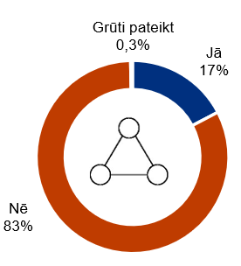
Iesaistīšanās nevalstiskajās organizācijās
"Vai pēdējo 3 gadu laikā Jūs pats personīgi esat iesaistījies kādas sabiedriskās (nevalstiskās) organizācijas darbā (vairākkārt, regulāri)?"
Sociālās palīdzības organizācijas** (17%)
Profesionālās apvienības, biedrības (14%)
Sporta, atpūtas organizācijas un klubi (tai skaitā šahs, dambrete, orientēšanās u.c.) (14%)
2024. gada aptaujas dati
2017., 2021. un 2024. gada aptauju dati
Bāze: visi respondenti, n=802
Bāze: visi respondenti [2017: n=804, 2021: n=802, 2024: n=802]
** Sociālās palīdzības organizācijas (piem., sniedz palīdzību veciem, slimiem cilvēkiem, invalīdiem, trūkumcietējiem)

Slide 27
Iesaistīšanās nevalstiskajās organizācijās
"Kādi ir galvenie iemesli, kāpēc esat darbojies nevalstiskajās organizācijās VAI veicis brīvprātīgo darbu?"
"Kāpēc Jūs pats personīgi neesat iesaistījies nevienā no nevalstiskajām organizācijām vai neesat veicis brīvprātīgo darbu?"
Spēju kādam palīdzēt (62%)
Var satikt daudz interesantu cilvēku (15%)
Lietderīgi pavadīts laiks (14%)
Esmu pārāk aizņemts (47%)
Nav intereses, nekad neesmu interesējies (25%)
Nezinu nevienu NVO, nav informācijas, kur iesaistīties (21% ) (+ 5 PP; 16% 2021. gadā)
Bāze: Respondenti, kuri ir iesaistījušies sabiedriskās (nevalstiskās) organizācijas darbā, n=139
Bāze: respondenti, kuri neiesaistās NVO vai nav strādājuši kā brīvprātīgie, n=727

Slide 28
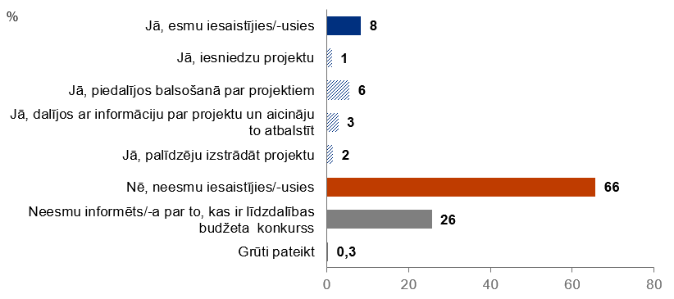
Iesaistīšanās līdzdalības budžeta projektu konkursā
"Vai pēdējo 2 gadu laikā Jūs pats/-i personīgi esat iesaistījies/-usies līdzdalības budžeta projektu konkursā?"
2024. gada aptaujas dati
Bāze: visi respondenti, n=802

Slide 29
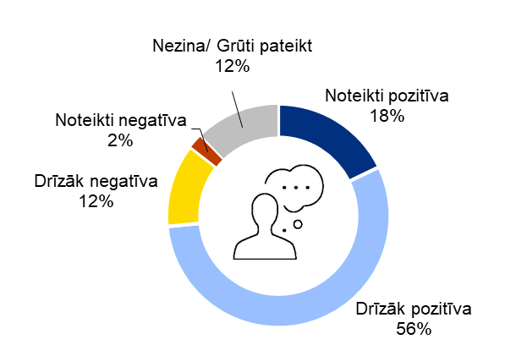
Attieksme pret apkaimju biedrību darbību un to darbības jomas
"Kāda kopumā ir Jūsu attieksme pret apkaimju biedrību darbību?"
14%
74%
Apkārtējās teritorijas labiekārtošana (iekšpagalmu labiekārtošana, soliņu uzstādīšana, atkritumu tvertnes u.c.) – 37%
Ceļu infrastruktūras (ielu, ietvju, iekšpagalmu ceļu) uzlabošana un uzturēšana labā stāvoklī – 26% (+9 PP; 17% 2021. gadā)
2024. gada aptaujas dati
Bāze: visi respondenti, n=802

Slide 30
Rīgas pilsētas iedzīvotāju sociālā identitāte – saikne ar pilsētu
"Cik cieši Jūs jūtaties saistīts ar ... ?"
Centra rajons (84%)
Kurzemes rajons (37%)
72%
28%
54%
46%
Latvijas nepilsoņi (65%)
Latvieši (52%)
Ārpus Rīgas deklarētie (62%)
2024. gada aptaujas dati
Bāze: visi respondenti, n=802

Slide 31
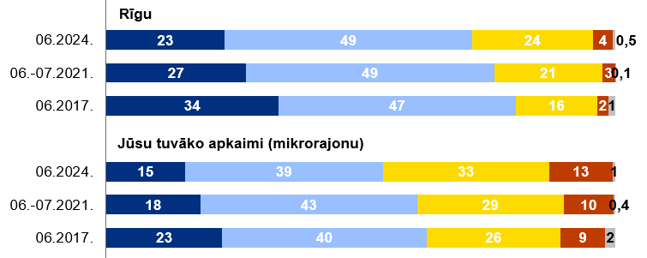
Rīgas pilsētas iedzīvotāju sociālā identitāte – saikne ar pilsētu dinamikā
"Cik cieši Jūs jūtaties saistīts ar ... ?"
Dzīvesvieta (63%)
Nepatīk lielpilsēta (14%)
72%
28%
54%
46%
2024. gada aptaujas dati
Bāze: visi respondenti, n=802
Rādītājs ir statistiski nozīmīgi
augstāks zemāks nekā 2021. gadā

Slide 32
Rīgas pilsētas iedzīvotāju sociālā identitāte – lepnums būt rīdziniekam
"Cik lielā mērā Jūs lepojaties ar to, ka …"
79%
20%
72%
26%
2024. gada aptaujas dati
Bāze: visi respondenti, n=802

Slide 33
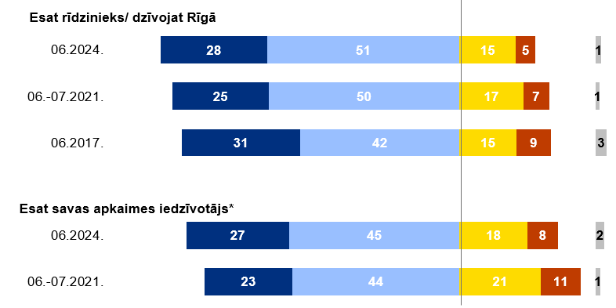
Rīgas pilsētas iedzīvotāju sociālā identitāte – lepnums būt rīdziniekam dinamikā
"Cik lielā mērā Jūs lepojaties ar to, ka …"
79%
20%
Rādītājs ir statistiski nozīmīgi
augstāks zemāks nekā 2017. gadā
72%
26%
2017., 2021. un 2024. gada aptauju dati
Bāze: visi respondenti [2017: n=804, 2021: n=802, 2024: n=802]
Rādītājs ir statistiski nozīmīgi
augstāks zemāks nekā 2021. gadā
*Atbilžu variants tika iekļauts pētījumā, sākot ar 2021. gadu

Slide 34
Rīgas pilsētas iedzīvotāju sociālā identitāte – ekonomiskā stāvokļa tendences
Rīdzinieki ar augstiem un vidēji augstiem ienākumiem
(1001 un vairāk EUR)
jūtas cieši saistīti ar Latviju;
Rīdzinieki ar vidēji zemiem un zemiem ienākumiem
(600 līdz 1000 EUR)
lepojas, ka ir savas apkaimes iedzīvotāji;
salīdzinoši biežāk:
piekrīt, ka par savu sociālo nodrošinātību un labklājību vispirms jārūpējas katram pašam;
piekrīt, ka integrāciju ir nepieciešams vadīt no valsts vai pašvaldību puses;
nebaidās brīvi paust savu viedokli par politiskiem un sociāli ekonomiskiem jautājumiem.
norāda, ka sabiedrības integrācijas veicināšanai būtu nepieciešami kopīgi pasākumi dažādām tautībām;
salīdzinoši biežāk:
salīdzinoši retāk:
plāno tuvākā gada laikā pārcelties no Rīgas uz dzīvi citur Latvijā vai ārpus tās.

Slide 35
Pētījuma rekomendācijas
Jāturpina sabiedrības informēšana un izglītošana par integrācijas jomu, tās būtību un nozīmīgo lomu spēcīgas, vienotas un iekļaujošas sabiedrības nodrošināšanā.
Turpināt aktīvi informēt Rīgas iedzīvotājus par integrācijas politiku pilsētā un īstenotajām aktivitātēm integrācijas veicināšanā.
Fokuss jāvērš uz iedzīvotāju atvērtība pret mazākumtautību tradīcijām un paražām un rīdzinieku informēšanu un izglītošanu par atšķirīgā pieņemšanu, kā arī vecināt sabiedrības iecietību kopumā.
Jāveicina sabiedrības pārliecība, ka ikviens Rīgā dzīvojošais var brīvi paust savu viedokli par politiskiem un sociālekonomiskiem jautājumiem.
Būtu nepieciešams izvērtēt līdzšinējo pasākumu klāstu un iespēju robežās to papildināt to ar pasākumiem, kas mērķēti dažādu tautību rīdzinieku saliedēšanai, ar valodu kursiem un ar kultūras pasākumiem.
Veicināt sabiedrības interesi par iesaistīšanos NVO vai brīvprātīgajā darbā, komunicējot galvenos ieguvumus.
Veicināt rīdzinieku informētību un arī aktīvu iesaisti līdzdalības budžeta projektos, uzsverot to kā veidu ietekmēt vidi, infrastruktūru pilsētā un tuvākajā apkaimē. Jo īpaši ieteicams uzsvērt, ka tas ir veids, kā katrs Rīgas iedzīvotājs var ietekmēt lēmumus par vides labiekārtošanu, būt pilsoniski aktīvs un iesaistīts procesā.
Tāpat arī jāturpina attīstīt un stiprināt Rīgas apkaimju koncepts, jo bieži vien rīdzinieki piederību pilsētai sajūt tieši caur piederību savai tuvākajai apkaimei.
Lai veicinātu rīdzinieku emocionālo saikni ar pilsētu jeb piederības sajūtu Rīgai, būtu jāpievērš īpaša uzmanība tiem aspektiem, kāpēc cilvēki jūt vai nejūt ciešo saikni ar pilsētu.

Slide 36
Laiks jautājumiem un diskusijām

